Slide 1
BÁO CÁO ĐỒ ÁN CHUYÊN NGÀNH
Đề tài: Xây dựng ứng dụng học tiếng K’ Ho
CTK37
Sang Khánh Vinh – 1312667 – NT
Nguyễn Bá Quốc Anh Quân – 1312656
GVHD: TS. Đinh Viết Tuấn
Start
DaLat, Oct 02 2017

Slide 2
CTK37
Giới thiệu
Giới thiệu
Dân tộc K’Ho, còn gọi là Cờ Ho, Kơ Ho, hoặc Kơho, K'Ho theo chính tả tiếng Cơ Ho, là một dân tộc trong số 54 dân tộc tại Việt Nam.
Đồng thời là một trong những cư dân bản địa tỉnh Lâm Đồng.
Hiện nay, Do việc giao tiếp với người K’Ho còn hạn chế, mà việc áp dụng khoa học công nghệ vào nghiên cứu ngôn ngữ của đồng bào thiểu số cũng như việc dạy và học ngôn ngữ các dân tộc thiểu số nói chung và dân tộc K’Ho nói riêng thì chưa được phổ biến.
Mục tiêu
Nội dung
Giao diện
Phương pháp
Lời cảm ơn

Slide 3

CTK37
Giới thiệu
Giới thiệu
Nên việc dạy và học ngôn ngữ này là việc thiết yếu.
=> Vì vậy nhóm em quyết định chọn đề tài: “XÂY DỰNG ỨNG DỤNG HỌC K’HO”.
Mục tiêu
Nội dung
Giao diện
Phương pháp
Lời cảm ơn

Slide 4
CTK37
Mục tiêu
Giới thiệu
Đề xuất phương án thực hiện “Ứng dụng học tiếng K'Ho” khả thi, để từ đó tiến hành xây dựng thành công ứng dụng học tiếng K'Ho, với nhiệm vụ chủ yếu:
Tìm hiểu về mặt ngôn ngữ của tiếng K'Ho, tài liệu dạy tiếng K’Ho.
Tìm hiểu các ứng dụng về học ngôn ngữ: Giao diện và các chức năng.
Tìm hiểu tổng quan về phương pháp được áp dụng trong xây dựng ứng dụng về học ngôn ngữ, từ đó đề xuất phương án thực hiện đề tài khả thi và hiệu quả.
Xây dựng hệ thống học tiếng K’Ho.
Mục tiêu
Nội dung
Giao diện
Phương pháp
Lời cảm ơn

Slide 5
CTK37
Nội dung
Tìm hiểu về dân tộc K’Ho
Giới thiệu
Mục tiêu
Tìm hiểu đặc trưng ngôn ngữ tiếng K’Ho
Nội dung
Tìm hiểu ứng dụng học ngôn ngữ
Giao diện
Phương pháp
Đề xuất phương án xây dựng
Lời cảm ơn
Xây dựng ứng dụng

Slide 6
CTK37
Nội dung
Tìm hiểu về dân tộc K’Ho
Giới thiệu
Mục tiêu
Khảo sát hiện trạng về ngôn ngữ của tiếng K’Ho, tài liệu dạy tiếng K’Ho:
Trần Sỹ Thứ, Dân tộc - dân cư Lâm Đồng, Việt Nam, 1999.
Sở Nội vụ - Sở Giáo dục và Đào tạo tỉnh Lâm Đồng, Tài liệu dạy và học tiếng K’Ho, Việt Nam, 2007.
Trần Văn Lệ, Từ điển K’Ho - Việt, Việt Nam, 2012.
Nội dung
Giao diện
Phương pháp
Lời cảm ơn

Slide 7
CTK37
Nội dung
Tìm hiểu đặc trưng ngôn ngữ tiếng K’Ho
Giới thiệu
Mục tiêu
Tiếng nói thuộc ngữ hệ Nam Á, nhóm ngôn ngữ Môn – Khmer. Vào đầu thế kỷ 20, chữ K’Ho được xây dựng bằng hệ thống chữ Latin nhưng mặc dù đã được cải tiến nhiều lần, được dùng để dạy trong một số trường học, nhưng loại chữ này chưa phổ cập.
Nguyên âm: A E Ê I O Ô Ơ U Ư
Nội dung
Giao diện
Phương pháp
Lời cảm ơn

Slide 8
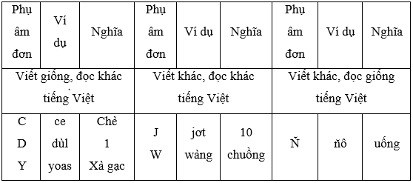
CTK37
Nội dung
Tìm hiểu đặc trưng ngôn ngữ tiếng K’Ho
Giới thiệu
Mục tiêu
Phụ âm đơn: B { C D Đ G H J K L M N N| P R S T W Y
Nội dung
Giao diện
Phương pháp
Lời cảm ơn

Slide 9
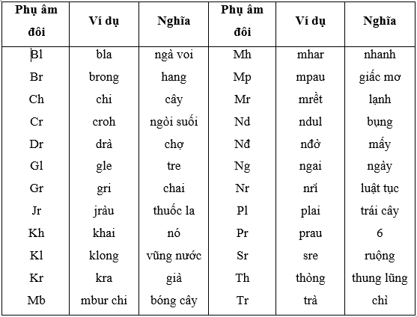
CTK37
Nội dung
Tìm hiểu đặc trưng ngôn ngữ tiếng K’Ho
Giới thiệu
Mục tiêu
Phụ âm đôi
Nội dung
Giao diện
Phương pháp
Lời cảm ơn

Slide 10
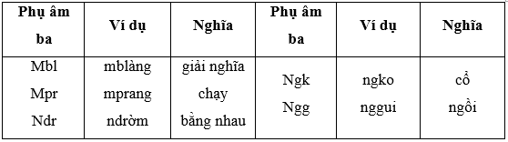
CTK37
Nội dung
Tìm hiểu đặc trưng ngôn ngữ tiếng K’Ho
Giới thiệu
Mục tiêu
Phụ âm ba
Nội dung
Giao diện
Phương pháp
Lời cảm ơn

Slide 11
CTK37
Nội dung
Tìm hiểu đặc trưng ngôn ngữ tiếng K’Ho
Giới thiệu
Mục tiêu
Âm đặc biệt:
Thanh điệu (dấu giọng):
Thanh cao (ngang): không ghi dấu. Ví dụ: do (đây).
Thanh thấp: ghi dấu huyền (n\). Ví dụ: dà (nước).
Nội dung
Giao diện
Phương pháp
Lời cảm ơn

Slide 12
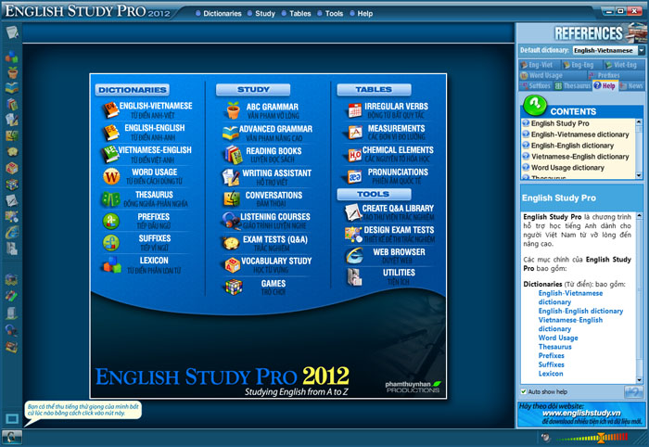
CTK37
Nội dung
Tìm hiểu ứng dụng học ngôn ngữ
Giới thiệu
Mục tiêu
English Study Pro:
Ưu điểm:
Thuận tiện cho người sử dụng.
Nhược điểm:
Không hỗ trợ smartphone.
Không hỗ trợ dạng học theo bài.
Nội dung
Giao diện
Phương pháp
Lời cảm ơn

Slide 13
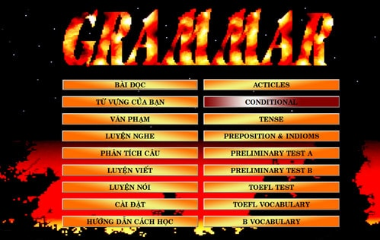
CTK37
Nội dung
Tìm hiểu ứng dụng học ngôn ngữ
Giới thiệu
Mục tiêu
English Grammar:
Ưu điểm:
Nhiều chức năng giúp việc học ngữ pháp dễ dàng.
Nhược điểm:
Không hỗ trợ smartphone.
Không hỗ trợ học theo bài.
Nội dung
Giao diện
Phương pháp
Lời cảm ơn

Slide 14
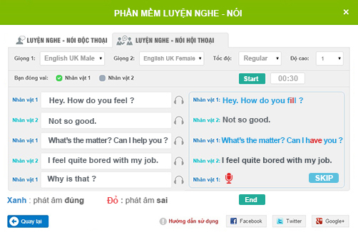
CTK37
Nội dung
Tìm hiểu ứng dụng học ngôn ngữ
Giới thiệu
Mục tiêu
English4u:
Ưu điểm:
Có hỗ trợ smartphone.
Có âm thanh.
Nhược điểm:
Không hỗ trợ học theo bài.
Nội dung
Giao diện
Phương pháp
Lời cảm ơn

Slide 15
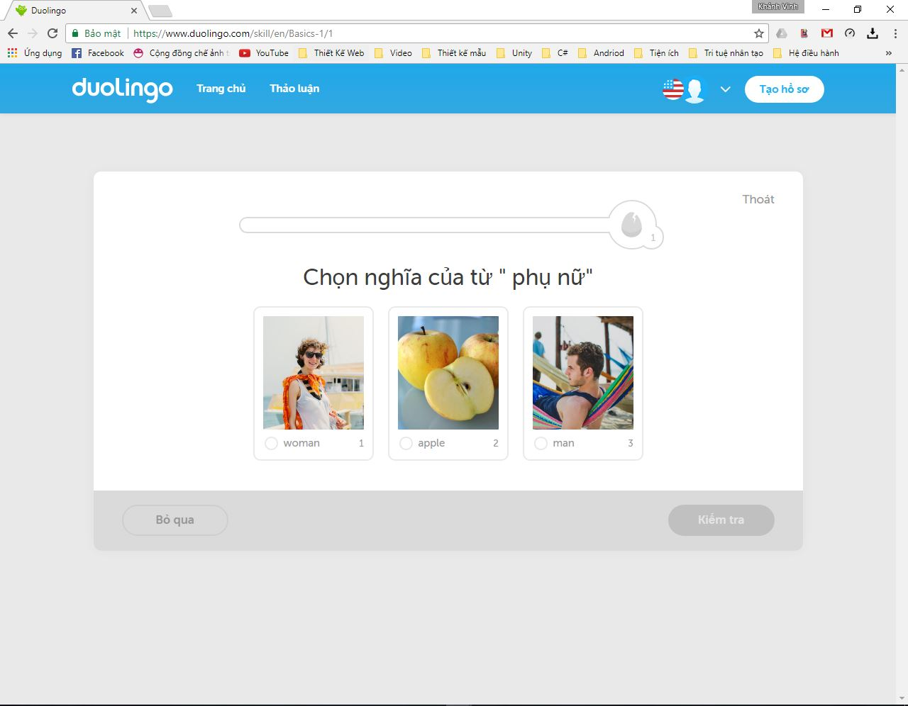
CTK37
Nội dung
Tìm hiểu ứng dụng học ngôn ngữ
Giới thiệu
Mục tiêu
Trang web www.doulingo.com:
Ưu điểm:
Giao diện thân thiện.
Hỗ trợ smartphone.
Nhược điểm:
Cần có mạng để học.
Không hỗ trợ học theo bài
Nội dung
Giao diện
Phương pháp
Lời cảm ơn

Slide 16
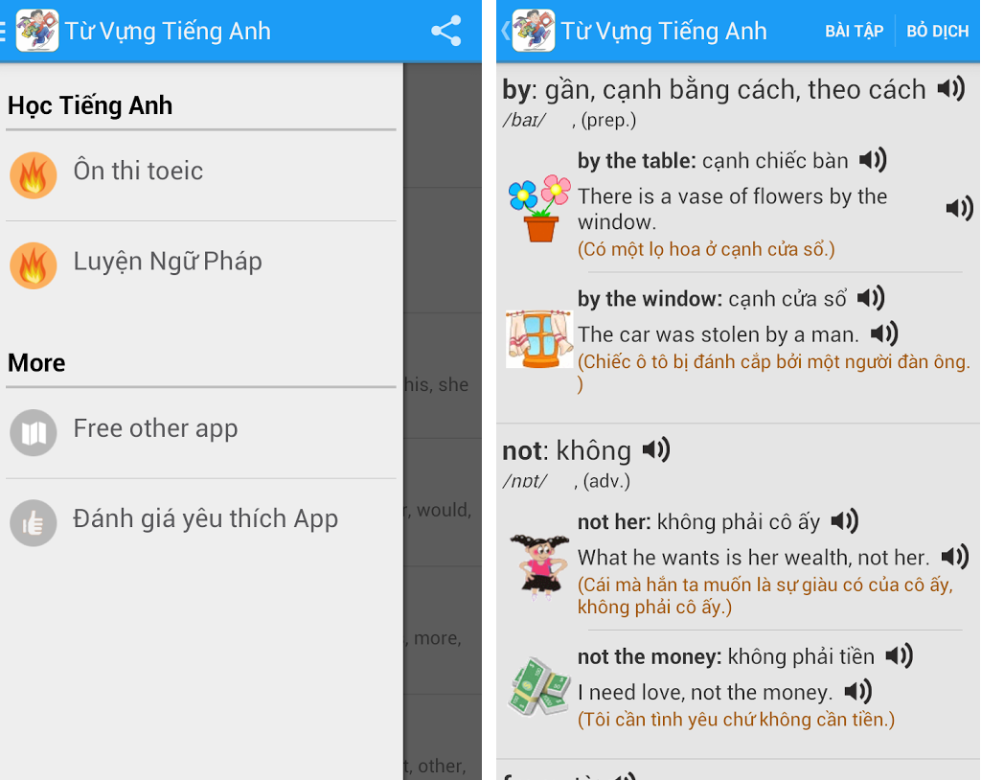
CTK37
Nội dung
Tìm hiểu ứng dụng học ngôn ngữ
Giới thiệu
Mục tiêu
Ứng dụng học tiếng Anh Từ Vựng Tiếng Anh:
Ưu điểm:
Chia từ vựng thành nhiều nhóm nhỏ, giúp dễ học.
Nhược điểm:
Không hỗ trợ PC.
Không hỗ trợ học theo bài.
Nội dung
Giao diện
Phương pháp
Lời cảm ơn

Slide 17
CTK37
Nội dung
Đề xuất phương án xây dựng
Giới thiệu
Mục tiêu
Giao diện của chương trình học tiếng dân tộc K’Ho sẽ dựa vào ứng dụng English Study Pro 2012 để thiết kế.
Nội dung
Giao diện
Phương pháp
Lời cảm ơn

Slide 18
CTK37
Nội dung
Xây dựng ứng dụng
Giới thiệu
Mục tiêu
Chương trình hỗ trợ gõ chữ các dân tộc thiểu số Tây Nguyên: TayNguyenKey.
Công cụ xây dựng giao diện: Devexpress 14.
Quản trị cơ sở dữ liệu: SQL Sever 2012 Express.
Nội dung
Giao diện
Phương pháp
Lời cảm ơn

Slide 19
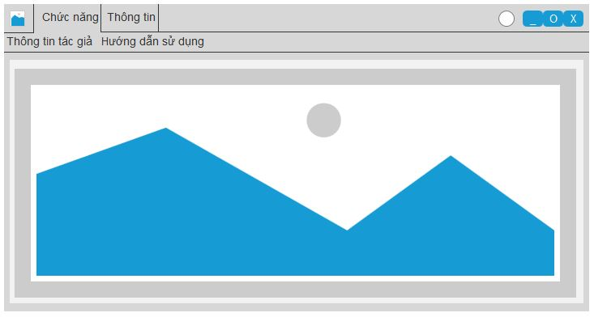
CTK37
Giao diện
Giới thiệu
Giao diện chính
Mục tiêu
Nội dung
Giao diện
Phương pháp
Lời cảm ơn

Slide 20
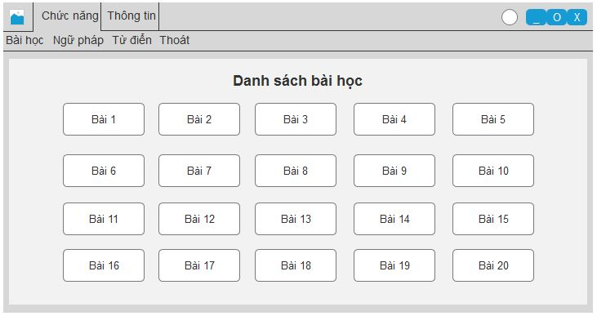
CTK37
Giao diện
Giới thiệu
Giao diện danh sách bài học
Mục tiêu
Nội dung
Giao diện
Phương pháp
Lời cảm ơn

Slide 21
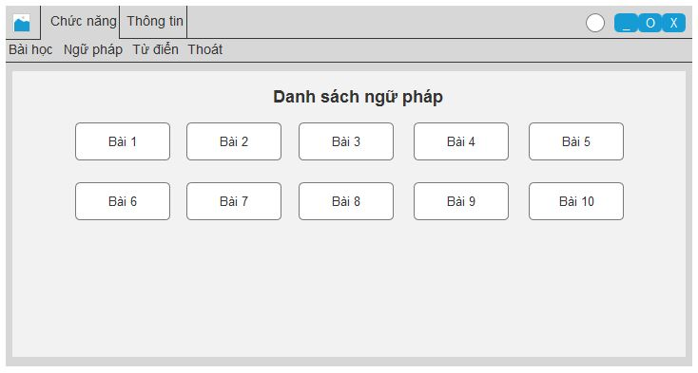
CTK37
Giao diện
Giới thiệu
Giao diện danh sách ngữ pháp
Mục tiêu
Nội dung
Giao diện
Phương pháp
Lời cảm ơn

Slide 22
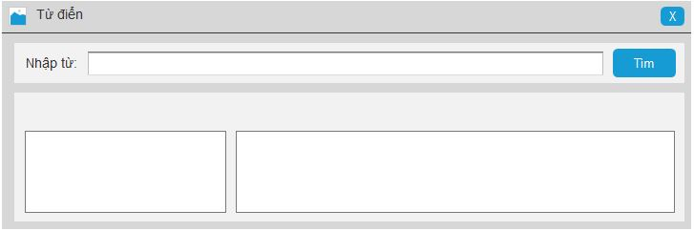
CTK37
Giao diện
Giới thiệu
Giao diện từ điển
Mục tiêu
Nội dung
Giao diện
Phương pháp
Lời cảm ơn

Slide 23
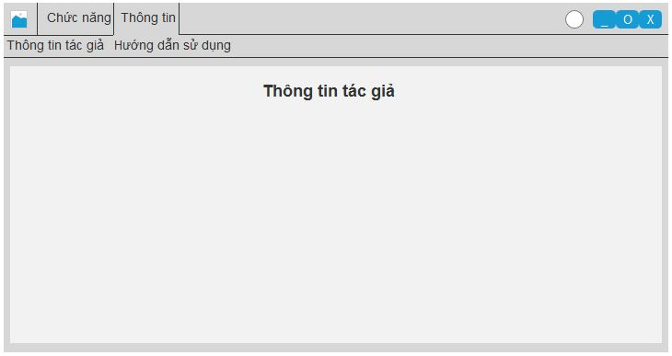
CTK37
Giao diện
Giới thiệu
Giao diện thông tin tác giả
Mục tiêu
Nội dung
Giao diện
Phương pháp
Lời cảm ơn

Slide 24
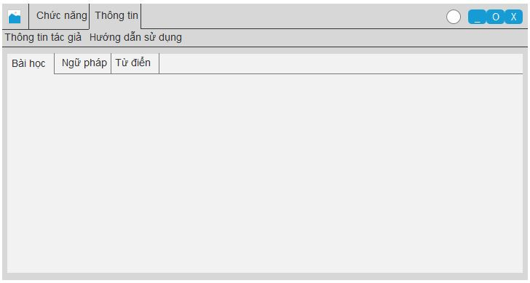
CTK37
Giao diện
Giới thiệu
Giao diện hướng dẫn
Mục tiêu
Nội dung
Giao diện
Phương pháp
Lời cảm ơn

Slide 25
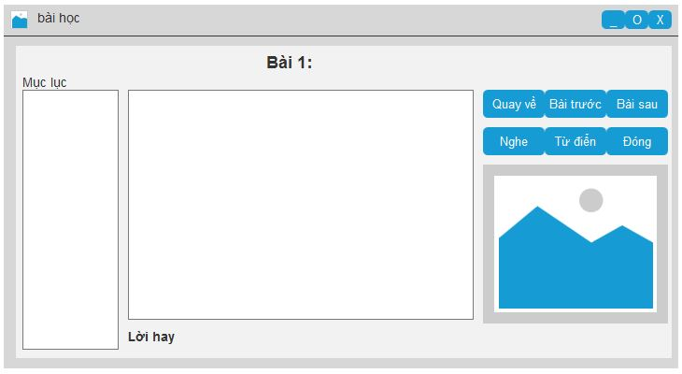
CTK37
Giao diện
Giới thiệu
Giao diện chi tiết bài học
Mục tiêu
Nội dung
Giao diện
Phương pháp
Lời cảm ơn

Slide 26
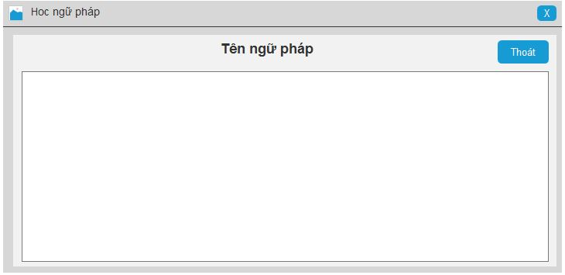
CTK37
Giao diện
Giới thiệu
Giao diện ngữ pháp
Mục tiêu
Nội dung
Giao diện
Phương pháp
Lời cảm ơn

Slide 27
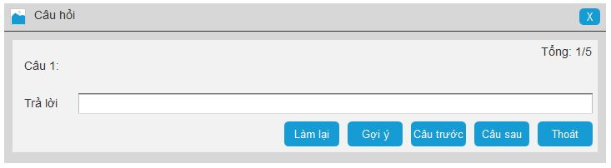
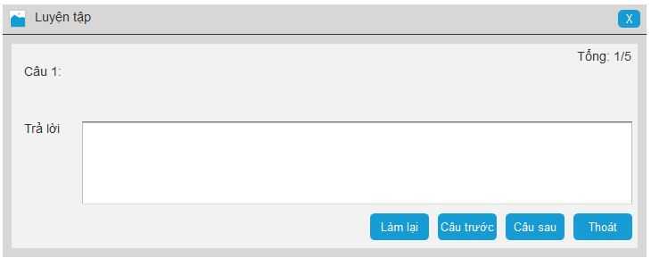
CTK37
Giao diện
Giới thiệu
Giao diện câu hỏi
Mục tiêu
Nội dung
Giao diện
Giao diện luyện tập
Phương pháp
Lời cảm ơn

Slide 28
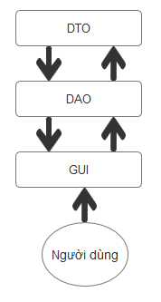
CTK37
Phương pháp
Giới thiệu
Xây dựng theo mô hình 3 lớp:
DAO Layer: Dùng để truy vấn đến lớp DTO Layer.
DTO Layer: Dùng để định nghĩa các table trong database.
GUI Layer: Dùng để hiển thị giao diện và các chức năng để người sử dụng thao tác.
Mục tiêu
Nội dung
Giao diện
Phương pháp
Lời cảm ơn

Slide 29
CTK37
Phương pháp
Giới thiệu
Lớp DTO: Sử dụng Entity Frameword để xây dựng, Entity Framework là một bộ ánh xạ đối tượng – quan hệ cho phép người lập trình .NET làm việc với dữ liệu quan hệ qua các đối tượng (object) nó giúp lập trình viên không cần viết mã cho (hầu hết) những gì liên quan đến truy cập dữ liệu.
Mục tiêu
Nội dung
Giao diện
Phương pháp
Lời cảm ơn

Slide 30
CTK37
Lời cảm ơn
Chúng em xin chân thành cảm ơn quý Thầy Cô đã chú ý lắng nghe nhóm em trình bày. Rất mong nhận được sự đóng góp ý kiến của quý Thầy cô!
Chúng em xin kết thúc phần thuyết trình ở đây!
Giới thiệu
Mục tiêu
Nội dung
Giao diện
Phương pháp
Lời cảm ơn

